Slide 1
HỌC PHẦN
TRIẾT HỌC MÁC - LÊNIN
CHỦ NGHĨA DUY VẬT LỊCH SỬ
GIAI CẤP VÀ DÂN TỘC
(Slide này có thể được sử dụng cho quá trình tự học của sinh viên)

Slide 2





Chương 3
CHỦ NGHĨA DUY VẬT LỊCH SỬ
3.1. HỌC THUYẾT HÌNH THÁI KINH TẾ - XÃ HỘI
3.2. GIAI CẤP VÀ DÂN TỘC
3.3. NHÀ NƯỚC VÀ CÁCH MẠNG XÃ HỘI
3.4. Ý THỨC XÃ HỘI
3.5. TRIẾT HỌC VỀ CON NGƯỜI
Notes:
TS. Tạ Thị Vân Hà

Slide 3



3.2. GIAI CẤP VÀ DÂN TỘC

Slide 4




Slide 5



3.2.1. Giai cấp và đấu tranh giai cấp

Slide 6

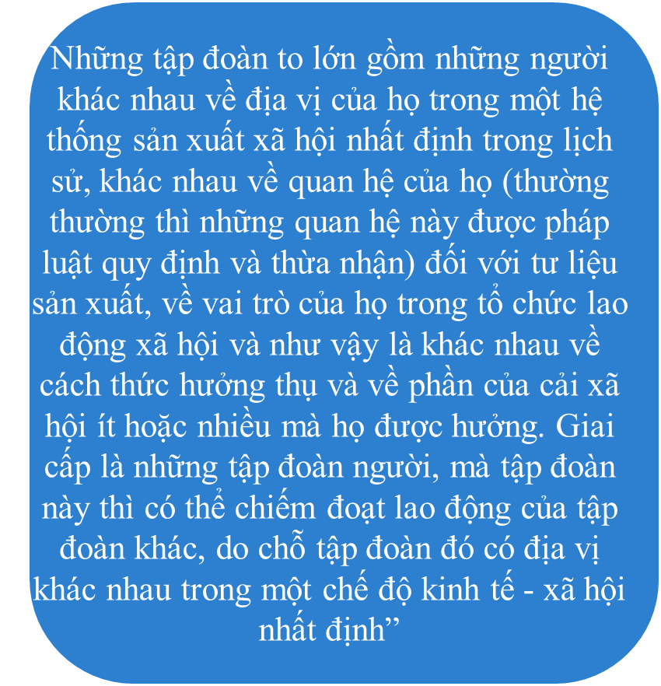
* Định nghĩa giai cấp
Giai cấp là những tập đoàn người có địa vị kinh tế - xã hội khác nhau
Dấu hiệu chủ yếu quy định địa vị KT-XH của các GC là các mối quan hệ kinh tế - vật chất giữa các tập đoàn người trong PTSX
Thực chất của quan hệ giai cấp là quan hệ giữa bóc lột và bị bóc lột

Slide 7






* Định nghĩa giai cấp
Khác nhau về QH đối với TLSX
Khác
nhau
về địa
vị của
họ
trong
một hệ
thống
SXXH
GIAI
CẤP
Khác nhau về vai trò trong tổ chức lao động XH
Khác nhau trong quan hệ phân phối sản phẩm
Quan hệ giai cấp là quan hệ giữa bóc lột và bị bóc lột, là tập đoàn người này chiếm đoạt lao động của tập đoàn người khác

Slide 8


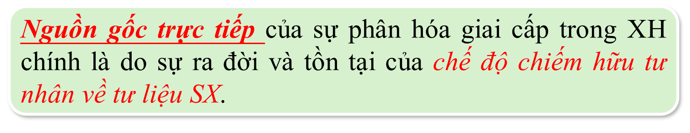
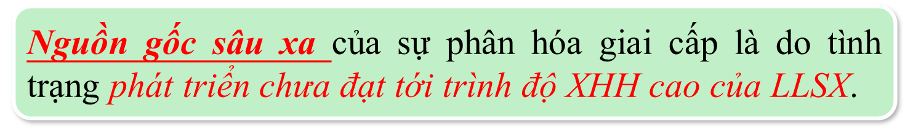
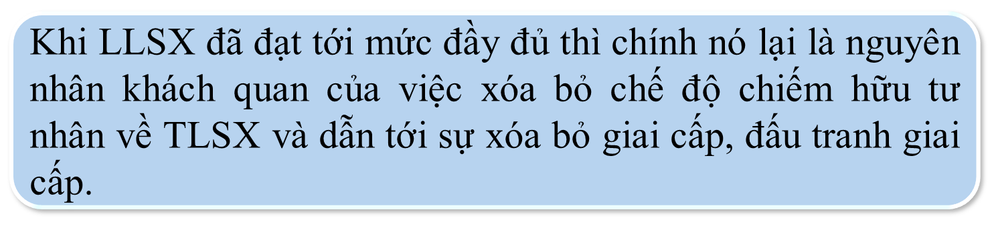

Slide 9














Cuối CSNT
CCSX lạc hậu (đá)
phát triển (đồng)
NSLĐ thấp
tăng
CSNT
Không có của dư thừa
có của dư thừa
CĐ tư hữu chưa ra đời
CĐ tư hữu xuất hiện
Giai cấp chưa ra đời
giai cấp xuất hiện
Cơ sở lý luận nào?
Quan điểm duy vật lịch sử

Slide 10




Giai cấp cơ bản
Giai cấp chính của xã hội
Đại diện cho PTSX thống trị
Giai cấp
không cơ bản
Giai cấp đại diện cho PTSX tàn dư hoặc mầm mống
Tầng lớp
trung gian
Không đại diện cho PTSX nào

Slide 11







Giai cấp
thống trị
Giai cấp
cơ bản
Giai cấp
không cơ bản
Giai cấp
bị trị
Tầng lớp
trung gian

Slide 12





Đấu tranh giai cấp là tất yếu do sự đối lập về lợi ích căn bản không thể điều hòa được giữa các giai cấp
* Tính tất yếu và thực chất của đấu tranh giai cấp
Đấu tranh giai cấp là cuộc đấu tranh của các tập đoàn người to lớn có lợi ích căn bản đối lập nhau trong một PTSX xã hội nhất định.
Thực chất là cuộc đấu tranh của quần chúng lao động bị áp bức, bóc lột chống lại giai cấp áp bức, bóc lột nhằm lật đổ ách thống trị của chúng

Slide 13


* Vai trò của đấu tranh giai cấp trong xã hội có giai cấp
- Trong xã hội có giai cấp, đấu tranh giai cấp là động lực trực tiếp, quan trọng của lịch sử.
- Vừa là biểu hiện vừa là chìa khóa giải quyết mâu thuẫn giữa LLSX và QHSX

Slide 14


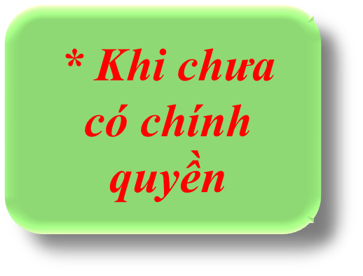


Đấu tranh kinh tế
Đấu tranh chính trị
Đấu tranh tư tưởng

Slide 15



Đấu tranh kinh tế
Bảo vệ lợi ích thiết thân của công nhân như tăng lương, giảm giờ làm, cải thiện điều kiện sống, ...
Đấu tranh chính trị
Lật đổ ách thống trị của giai cấp tư sản, phản động, giành chính quyền về tay giai cấp vô sản
Đấu tranh tư tưởng
Phủ định biện chứng hệ tư tưởng của GCTS và tư tưởng, tâm lý, tập quán lạc hậu

Slide 16






Tính tất yếu
Điều kiện mới
Nội dung mới
Hình thức mới

Slide 17


Thời kỳ này, giai cấp tư sản tuy bị đánh đổ về mặt chính quyền, song chúng vẫn còn lực lượng, tiềm lực về kinh tế, chính trị và tư tưởng.
Điều kiện mới
- Cơ cấu và địa vị các giai cấp có sự biến đổi căn bản, tạo ra so sánh lực lượng có lợi cho giai cấp vô sản.
- Các lực lượng phản cách mạng ngày càng bị thu hẹp và phân hoá, tiến tới bị xoá bỏ hoàn toàn.
- Các khó khăn nổi lên trong thời kỳ này là, kinh nghiệm quản lý xã hội về mọi mặt của giai cấp vô sản còn nhiều hạn chế; giai cấp tư sản và các thế lực thù địch bằng nhiều âm mưu và thủ đoạn chống phá sự nghiệp cách mạng; các tàn dư về tư tưởng, tập quán, tâm lý của xã hội cũ và của giai cấp thống trị, bóc lột còn nhiều...

Slide 18






Nội dung mới
- Mục tiêu là xây dựng thành công chủ nghĩa xã hội trên tất cả các lĩnh vực kinh tế, chính trị, tư tưởng, văn hoá
- Phải thực hiện hai nhiệm vụ chiến lược là:
+ Bảo vệ vững chắc thành quả cách mạng đã giành được và cải tạo xã hội cũ.
+ Xây dựng thành công xã hội mới trên tất cả các lĩnh vực.
Hình thức mới
Trong cuộc đấu tranh này, giai cấp vô sản phải sử dụng tổng hợp và kết hợp các hình thức đa dạng, phong phú:
- "có đổ máu và không có đổ máu";
- Bằng bạo lực và hoà bình;
- Bằng quân sự và kinh tế;
- Bằng giáo dục và hành chính...
Sử dụng hình thức nào, điều đó do tình hình kinh tế, chính trị xã hội của mỗi nước, mỗi giai đoạn lịch sử cụ thể quy định.

Slide 19


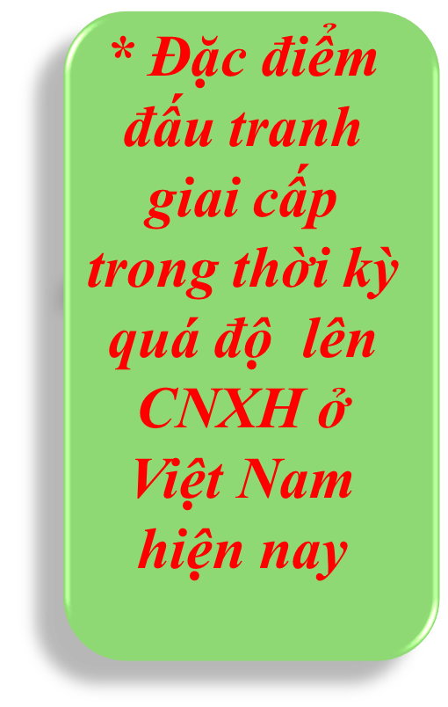



Tính tất yếu
Điều kiện mới
Nội dung mới
Hình thức mới

Slide 20


Tính tất yếu
- Quá độ lên CNXH ở Việt Nam là quá độ gián tiếp từ một xã hội thuộc địa, nửa phong kiến với trình độ phát triển của lực lượng sản xuất còn thấp, tiến lên chủ nghĩa xã hội bỏ qua chế độ tư bản chủ nghĩa. Trong thời kỳ này còn cơ sở kinh tế để nảy sinh giai cấp bóc lột và mâu thuẫn giai cấp vẫn tồn tại.
- Các thế lực phản động trong nước đang bằng nhiều âm mưu và thủ đoạn chống phá sự nghiệp cách mạng của đất nước
- Những tàn dư về tư tưởng, tâm lý và tập quán lạc hậu của giai cấp phong kiến, tư sản, của chủ nghĩa thực dân cũ, chủ nghĩa thực dân mới...còn tồn tại.

Slide 21

Điều kiện mới
- Giai cấp công nhân Việt Nam trở thành giai cấp lãnh
- Khối liên minh giai cấp mới công nhân - nông dân - trí thức được củng cố vững chắc và trở thành nền tảng của chế độ xã hội mới.
- Vai trò lãnh đạo của Đảng cộng sản Việt Nam được giữ vững và tăng cường.
- Nhà nước pháp quyền xã hội chủ nghĩa Việt Nam tiếp tục được củng cố, hoàn thiện.
- Những thành quả to lớn của sự nghiệp cách mạng đã đạt được.
- Cuộc cách mạng khoa học và công nghệ hiện đại; xu hướng toàn cầu hoá; hội nhập và hợp tác quốc tế, khu. ..
- Các thế lực thù địch vẫn tiếp tục chống phá...
- Sự khủng hoảng của chủ nghĩa xã hội thế giới và sự điều chỉnh để thích nghi của chủ nghĩa tư bản hiện đại,...

Slide 22


Nội dung mới
Thực hiện thắng lợi sự nghiệp công nghiệp hoá, hiện đại hoá theo định hướng xã hội chủ nghĩa, khắc phục tình trạng nước kém phát triển; thực hiện công bằng xã hội, chống áp bức, bất công; đấu tranh ngăn chặn và khắc phục những tư tưởng và hành động tiêu cực, sai trái; đấu tranh làm thất bại mọi âm mưu và hành động chống phá của các thế lực thù địch; bảo vệ độc lập dân tộc, xây dựng thành công chủ nghĩa xã hội.
Hình thức mới
Đa dạng, phong phú và đòi hỏi phải sử dụng tổng hợp và kết hợp các hình thức, biện pháp linh hoạt: bằng hành chính và giáo dục; giữa cải tạo và xây dựng; sử dụng các hình thức kinh tế trung gian, quá độ; phát triển kinh tế thị trường định hướng xã hội chủ nghĩa; mở cửa và hội nhập để tranh thủ các vận hội, thời cơ xây dựng thành công chủ nghĩa xã hội; kết hợp giữa phát triển kinh tế - xã hội với tăng cường sức mạnh quốc phòng và an ninh...

Slide 23


Slide 24
Tài liệu tham khảo:
Giáo trình Triết học Mác-Lênin, dùng cho sinh viên đại học hệ không chuyên lý luận chính trị. Nhà xuất bản Chính trị quốc gia sự thật, 2021.
Giáo trình Triết học Mác-Lênin, dùng cho sinh viên đại học hệ chuyên lý luận chính trị. Nhà xuất bản Chính trị quốc gia sự thật, 2021.
Giáo trình Triết học Mác-Lênin. Nhà xuất bản Chính trị quốc gia, 2010.
Tham khảo tài liệu tiếng Anh tại: http://www.marxists.org/xlang/index.htm
Viện Nghiên cứu con người: Một số kết quả nghiên cứu chủ yếu, Nxb. Khoa học xã hội, Hà Nội, 2014.
Quân đội nhân dân Việt Nam, Tổng cục Chính trị: Triết học Mác-Lênin- Phần II, Chủ nghĩa duy vật lịch sử), Nxb. Quân đội nhân dân, Hà Nội, 2008.

